Slide 1
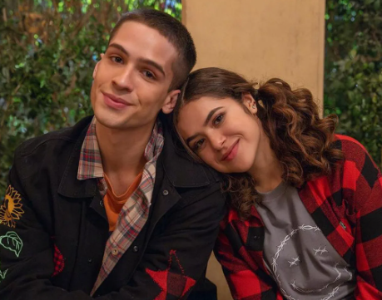
FANITA É REAL
FANITA É REAL
FANITA É REAL
Luiza Gavasi e Sabrina Rosa

